Slide 1
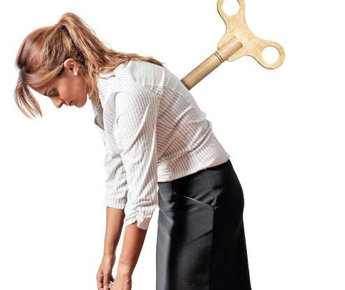
РЕКОМЕНДАЦИИ ПО ПРОФИЛАКТИКЕ ЭМОЦИОНАЛЬНОГО ВЫГОРАНИЯ ПЕДАГОГОВ
Составили педагоги – психологи:
Сейпетденова К.М.
Кереева Ш.К
2022 – 2023 уч.год

Slide 2
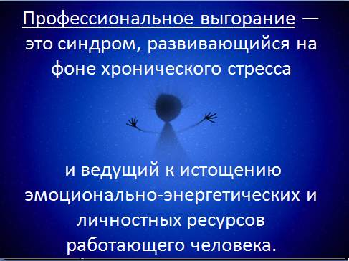

Slide 3
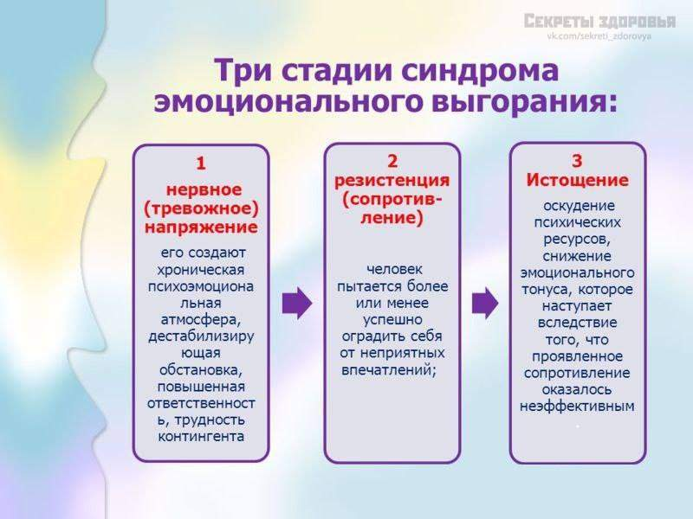

Slide 4
Первая стадия - забывание каких-то моментов, говоря бытовым языком, провалы в памяти (например, внесена нужная запись или нет в документацию). Обычно на эти первоначальные симптомы мало кто обращает внимание, называя это в шутку «девичьей памятью» или «склерозом». В зависимости от характера деятельности, величины нервно-психических нагрузок и личностных особенностей специалиста или руководителя первая стадия может формироваться в течение трех-пяти лет.
На второй стадии наблюдается снижение интереса к работе, потребности в общении (в том числе и дома, с друзьями) : «не хочется видеть» тех, с кем специалист общается по роду деятельности (клиентов, больных, школьников) ; «в четверг ощущение, что уже пятница», «неделя длится нескончаемо», нарастание апатии к концу недели, появление устойчивых соматических симптомов; повышенная раздражительность, человек «заводится», как говорят, с вполоборота. Время формирования данной стадии в среднем от пяти до пятнадцати лет.
Третья стадия - собственно личностное выгорание. Характерна полная потеря интереса к работе и жизни вообще, эмоциональное безразличие, отупение, ощущение постоянного отсутствия сил. Человек стремится к уединению. На этой стадии ему гораздо приятнее общаться с животными и природой, чем с людьми. Стадия может формироваться от десяти до двадцати лет в обычных условиях.

Slide 5
Симптомы эмоционального выгорания:
негативное отношение к детям, родителям, коллегам и к работе
Усталость, утомление, истощение
психосоматические недомогания
упадническое настроение и связанные с ним эмоции
скудность репертуара рабочих действий
агрессивные чувства
Чувство вины
бессонница

Slide 6
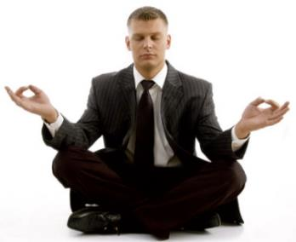

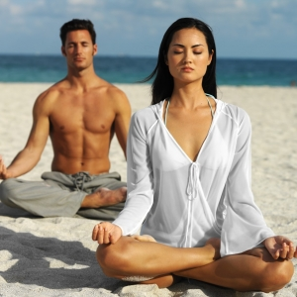
Профилактика «эмоционального выгорания».
Эмоциональное выгорание легче предотвратить, чем лечить.
1. Антистрессовое дыхание.
2. Аутогенная тренировка.
В основе этого метода лежит применение специальных формул самовнушения.
3. Релаксация.
Метод, с помощью которого можно частично или полностью избавиться от физического или психического напряжения.
4.Целительные возможности смеха люди узнали давно.
Улыбка и веселое настроение делают свое благородное дело – вытаскивая человека из состояния эмоционального напряжения.
5. Примите горячую ванну или сходите в баню.
Проточная вода, по мнению биоэнерготерапевтов, «смывает» накапливающуюся в человеке «отрицательную», вредную для его здоровья энергию.

Slide 7

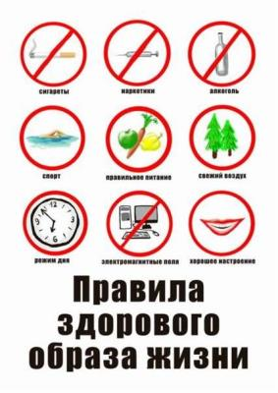
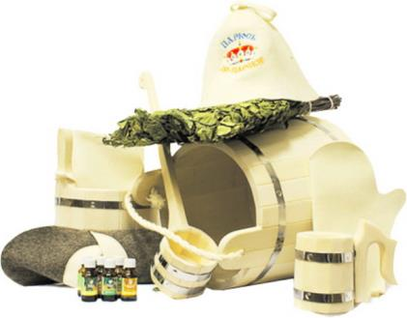


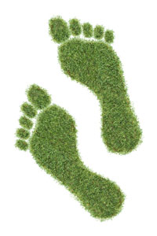
6. Поддержание хорошей спортивной формы.
Между телом и разумом существует тесная взаимосвязь. Неправильное питание, злоупотребление спиртными напитками, табаком, уменьшение или чрезмерное повышение массы тела усугубляют проявление синдрома эмоционального сгорания.
7. Занимайтесь самообразованием.
8. Отвлекайтесь:
• много пользы может принести пятиминутная прогулка на природе;
• постарайтесь переключить свои мысли на другой предмет;
• оглянитесь вокруг и внимательно осмотритесь;
• обращайте внимание на мельчайшие детали;
9. Действуйте:
Любая деятельность, особенно физический труд –
в стрессовой ситуации выполняет роль громоотвода.
• наведите порядок дома или на рабочем месте;
• устройте прогулку или быструю ходьбу;
• пробегитесь;
• побейте мяч или подушку и т. п.
Конечно, эти немудреные советы - всего лишь правила первой помощи.

Slide 8

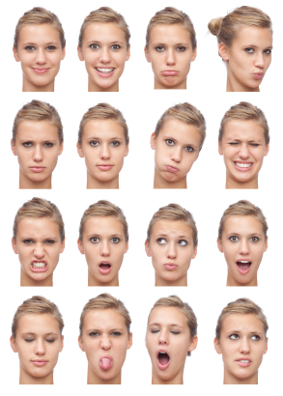
10. Но есть еще одно противоядие против синдрома эмоционального сгорания (женщины примут его скорее, чем мужчины) :
хорошо каждый день говорить себе, стоя перед зеркалом:
"Я, конечно, не совершенство, но достаточно хороша! "
11. Выражайте эмоции:
• изображайте эмоции с помощью жестов, мимики, голоса;
• мните, рвите бумагу;
• кидайте предметы в мишень на стене;
• попытайтесь нарисовать свое чувство, потом раскрасьте его, сделайте смешным или порвите;
поговорите с кем-нибудь, делая акцент на свои чувства ("Я расстроен. ", "Меня это обидело. ") .

Slide 9

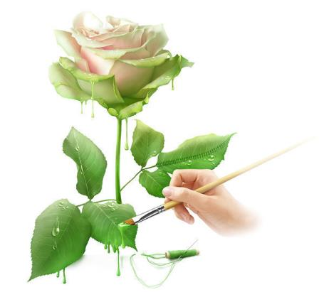
12. Творите:
Любая творческая работа может исцелять от переживаний:
• рисуйте;
• танцуйте;
• пойте;
• лепите;
• шейте;
• конструируйте и тд.
13. Перестаньте искать в работе счастье или спасение.
Она – не убежище, а деятельность, которая хороша сама по себе.

Slide 10

Успехов Вам и внутреннего равновесия!

